Slide 1
Sektör Analizi ve Örnek Çalışma
Starbuck’s Örneği

Slide 2
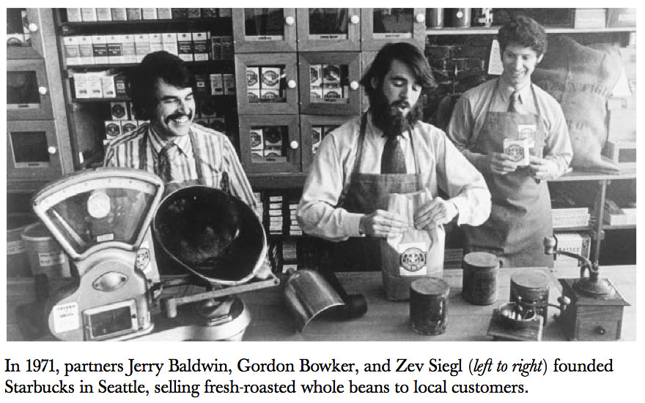
Tarihçe:
İlk Starbucks mağazası ikisi öğretmen biri yazar olan üç ortak tarafından, kişi başı 1350 $ nakit ve 5000$ banka kredisi kullanılarak toplam 10500 $ sermaye ile 1971 yılında Seattle’da kurulmuştur.

Slide 3
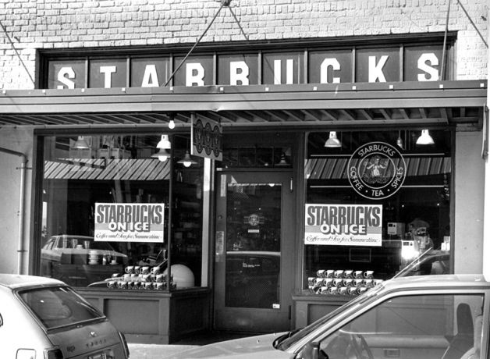
Bu ilk Starbucks mağazasında bugünkünden farklı olarak yalnızca baharat, kuru çay ve kavrulmuş kahve çekirdeği satılmaktaydı. Mağazanın kurulma amacı ticari olmaktan çok sahiplerinin kahveye olan tutkuları ve Seattle halkına en iyi kahveyi sunabilmekti.

Slide 4
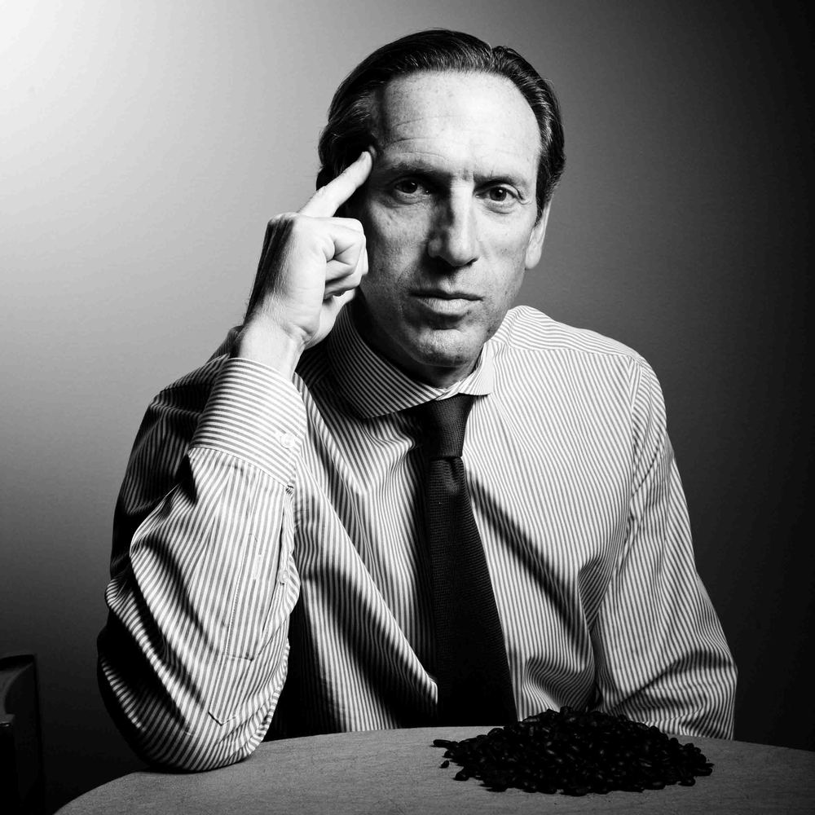
Tarihçe:
Starbucks’ı önce tüm Amerika sonra da tüm dünyada tanınan bir marka haline getiren kişi ise Starbucks’la yolları kesişmeden önce plastik mutfak gereçleri satan New York’taki bir şirketin pazarlama müdürü olan Howard Schultz’tur.

Slide 5
Tarihçe:
Schultz Starbucks mağazasına ilk adımını attığı 1981 yılında buradaki büyük potansiyeli görerek işinden istifa etmiş ve bir yıl süren çabaları sonucu mağazanın kurucularını ikna ederek burada pazarlamadan sorumlu yönetici olarak işe başlamıştır*.
Kurucuların mağazanın prensipleri konusundaki katı tutumları Schultz’un büyüme, pazarlama ve tüketime hazır ürünler sunma gibi konulardaki fikirleriyle bağdaşmamaktaydı.

Slide 6
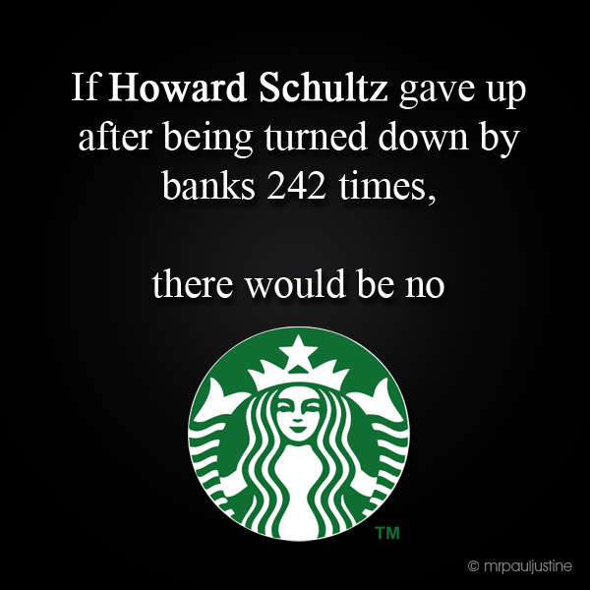
1985 yılında Starbucks’tan ayrılan ve Il Giornale kahve dükkanları zincirini kuran Schultz 1987 yılında Starbucks’ı 4.000.000 $’a satın alarak kısa sürede dünyanın en büyük perakende kahve satıcısı haline getirmiştir.

Slide 7
Misyon:
Misyonumuz insan ruhunu zenginleştirmek ve ilham vermektir, her seferinde bizimle ilk tanışmanız ve ilk kahveniz olabileceğini düşünerek servis veriyoruz.

Slide 8
İlkeler:
Kahvemiz:
Her zaman kaliteli oldu ve her zaman öyle kalacaktır. En kaliteli kahve çekirdeklerini tedarik etmek, bunları büyük bir titizlikle kavurmak ve bu kahve çekirdeklerini yetiştiren toplumların yaşam kalitelerini iyileştirmek için çok çalışıyoruz. Bu konuya büyük bir önem veriyor ve her zaman daha iyisini yapabilmek için kendimizi geliştiriyoruz

Slide 9
İlkeler:
İş Ortaklarımız:
Bizler çalışanlarımızı iş ortaklarımız olarak adlandırıyoruz, çünkü bu bizim için sadece bir iş değil, bizim tutkumuz. Birlikte, hepimizin kendimiz olabileceği bir mekan yaratmak için çeşitliliği benimsiyoruz. Birbirimize daima saygı ve anlayış çerçevesinde yaklaşıyoruz.

Slide 10
İlkeler:
Misafirlerimiz:
Ne kadar yoğun olursak olalım, birkaç saniyeliğine de olsa misafirlerimiz ile bağ kurar, onlarla birlikte güler ve morallerini yükseltmeye çalışırız. Bu tabii ki mükemmel içeceği hazırlamak için verilen sözle başlar, ancak bizim işimiz bunun çok daha ötesindedir.
Mağazalarımız:
Misafirlerimiz o aitlik duygusunu hissettiğinde; mağazalarımız keyifle vakit geçirebilecekleri, sıkıntılarını unutacakları bir mola, arkadaşları ile buluşacakları bir mekan haline gelir.

Slide 11
İlkeler:
Komşularımız:
Her mağazamız toplumun bir parçasıdır, iyi bir komşu olabilmek için sorumluluklarımızı ciddiyetle yerine getiririz. Hizmet verdiğimiz her yerde misafirlerimizin talepleri ile bulunuyor olmak isteriz. Çalışanlarımızı, misafirlerimizi ve içinde bulunduğumuz toplumları birlikte iyi şeyler yapabilmek için bir araya getirmeye gayret ederiz. İçinde bulunduğumuz toplumlara pozitif katkı sağlamaya yönelik sorumluluğumuzun ve potansiyelimizin büyük olduğunu biliyoruz.

